Slide 1
Projet SE3A
Implémentation de reconnaissance d'image au RobotMT
Amel Hamza
Nathan Roussel
Pierre Laine
Jeremy Bonnet
Donovan Groschang

Slide 2
Présentation du sujet
Etape 1

Slide 3
Etape 1
Présentation du sujet : nos objectifs
Implémenter un algorithme de reconnaissance d’images
Ecrire un programme d'asservissement des roues du robot
Réaliser une communication fonctionnelle entre la Raspberry Pi et le microcontrôleur dsPIC

Slide 4
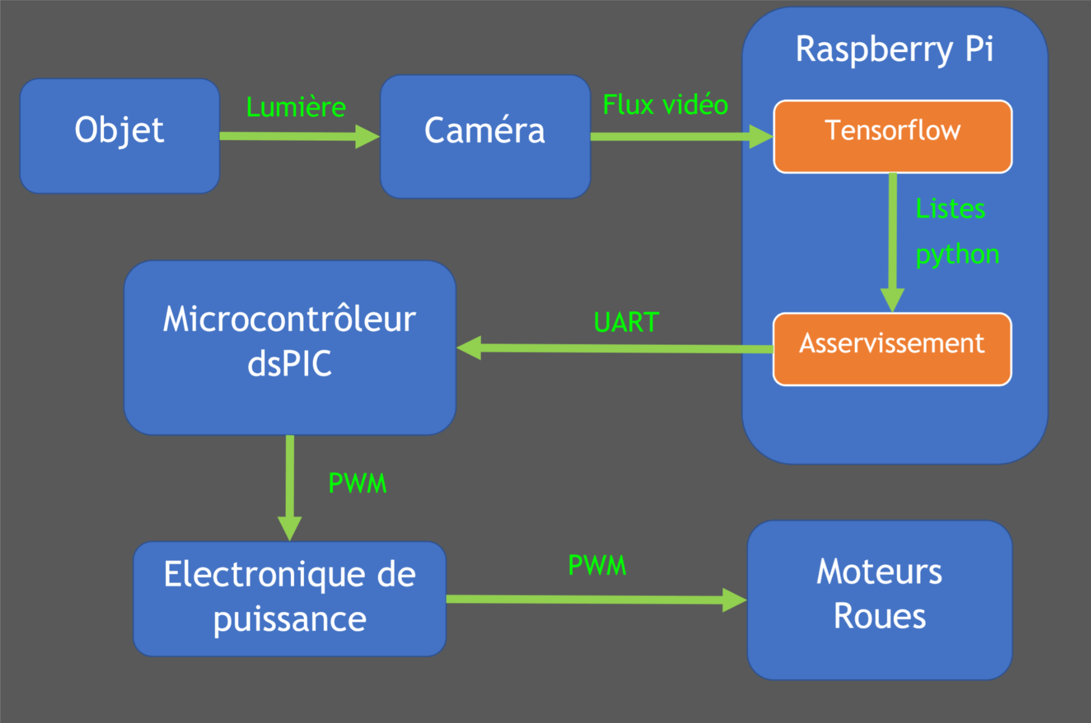
Etape 1
Présentation du sujet : flow de données

Slide 5
Algorithme de reconnaissance d’images (TensorFlow)
Etape 2

Slide 6
Raspberry Pi
Etape 3

Slide 7
Communication UART
Etape 5

Slide 8
Asservissement
Etape 6

Slide 9
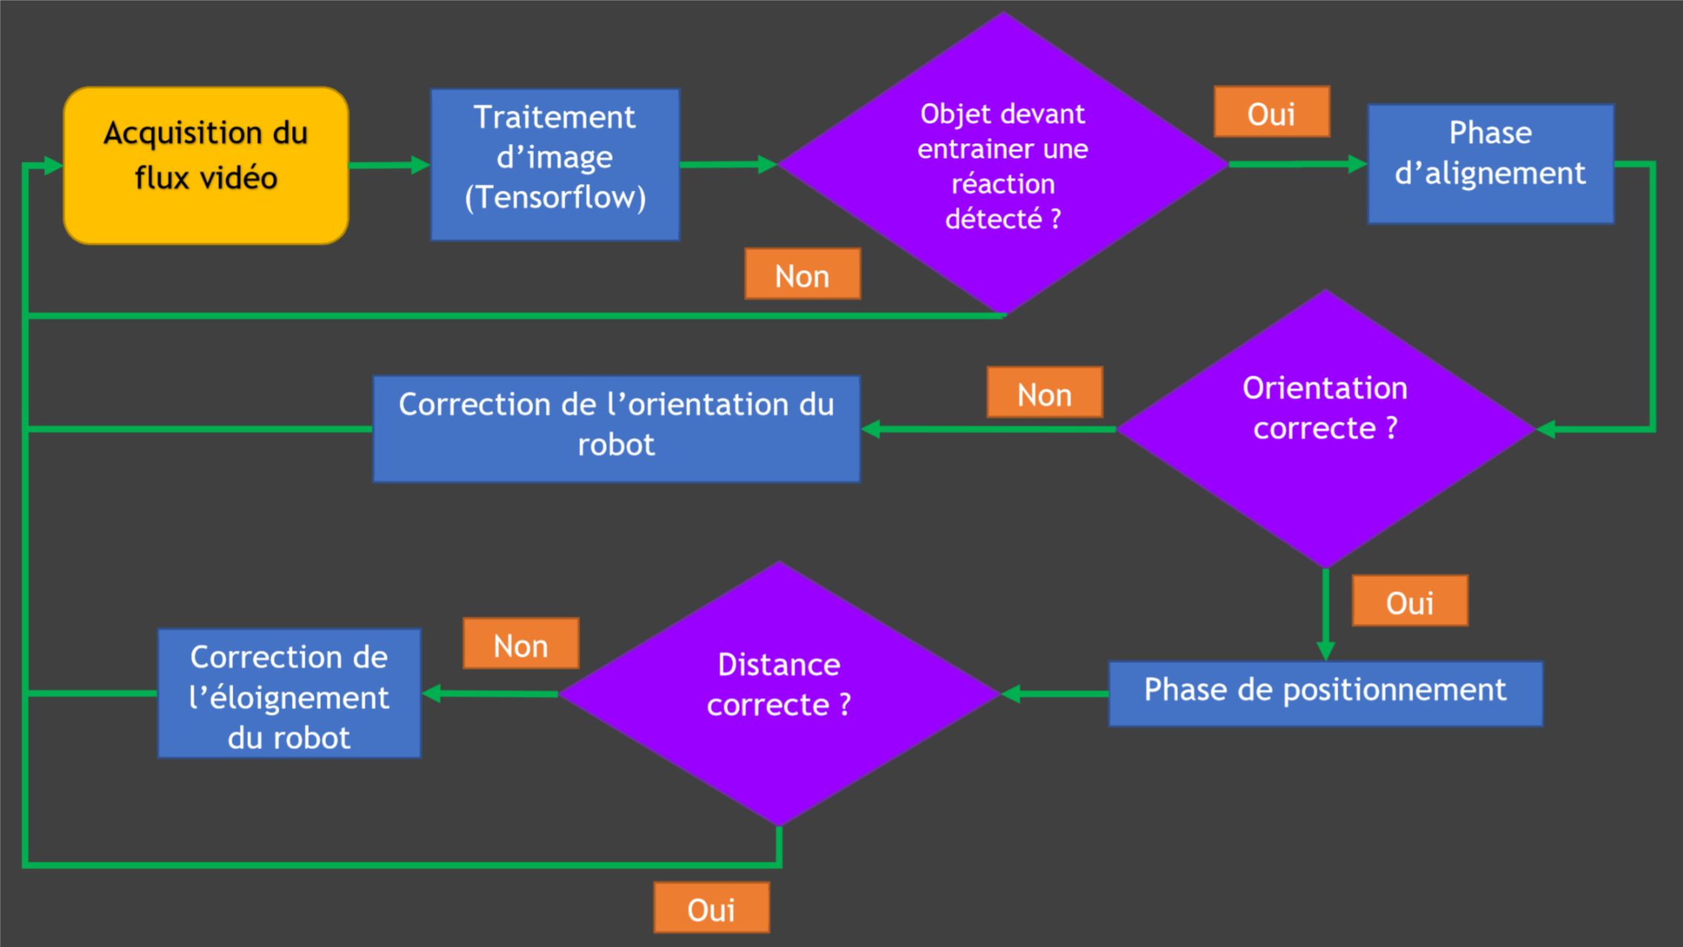
Etape 6
Asservissement

Slide 10

Etape 6
Asservissement

Slide 11
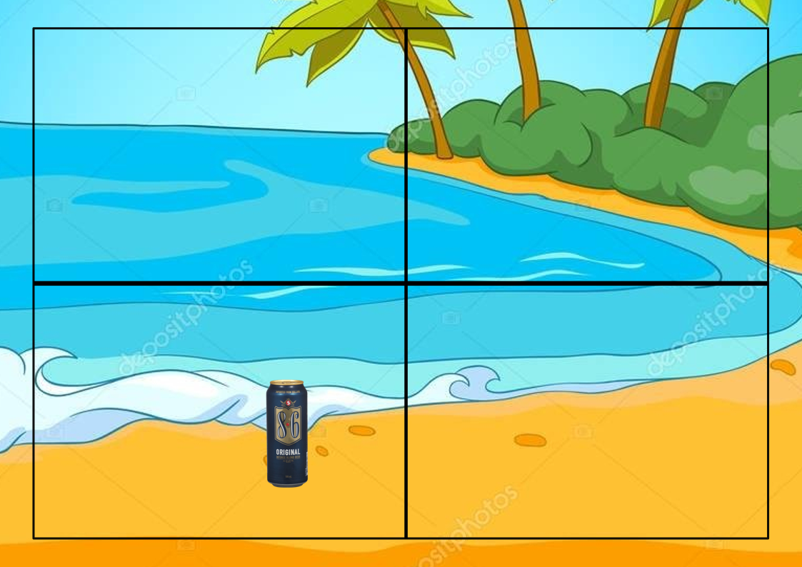
Etape 6
Asservissement

Slide 12
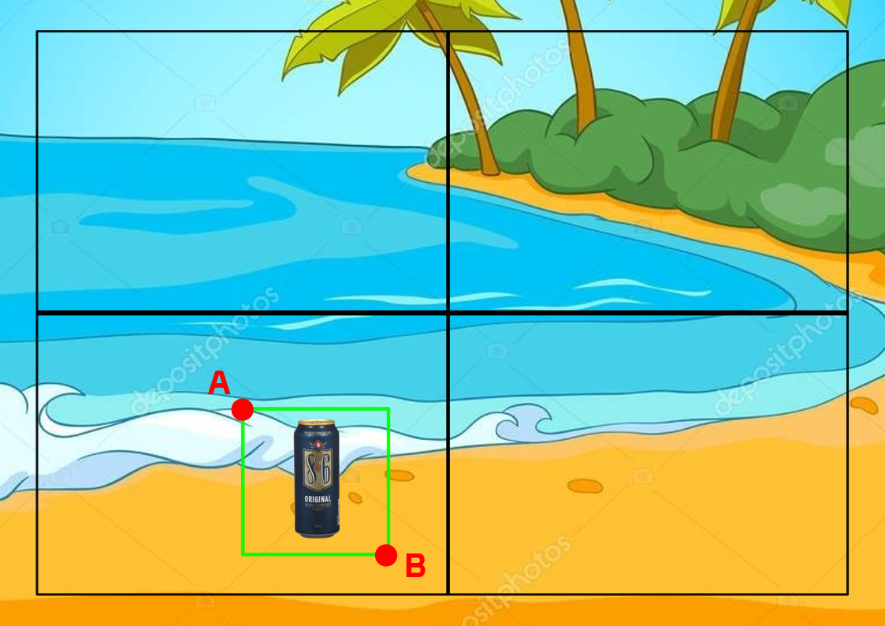
Etape 6
Asservissement

Slide 13
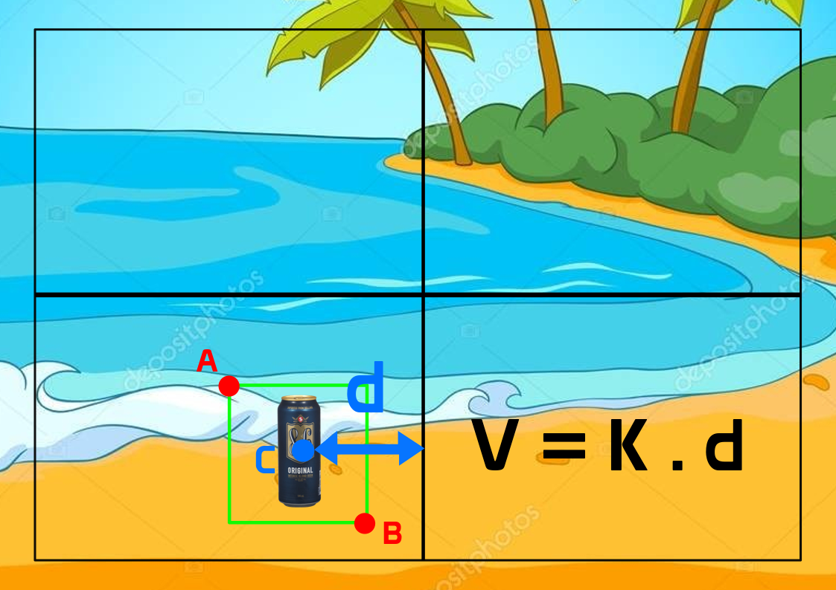
Etape 6
Asservissement

Slide 14
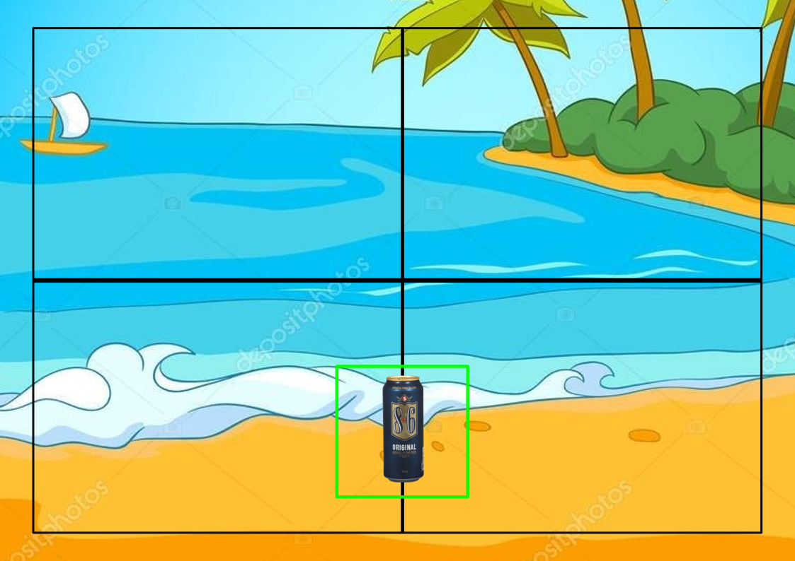
Etape 6
Asservissement

Slide 15
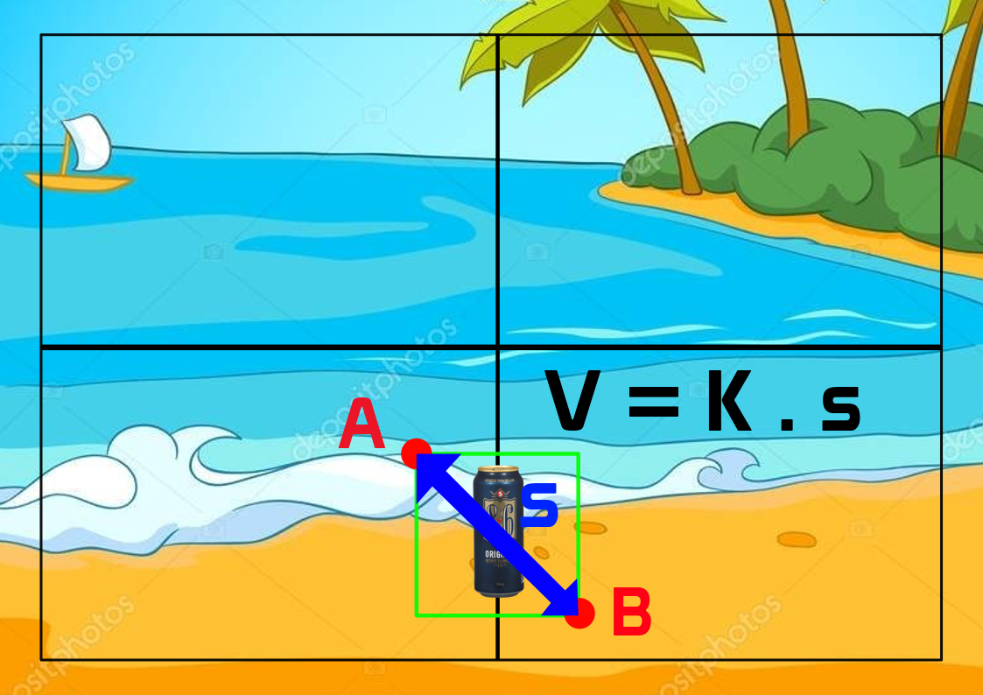
Etape 6
Asservissement

Slide 16
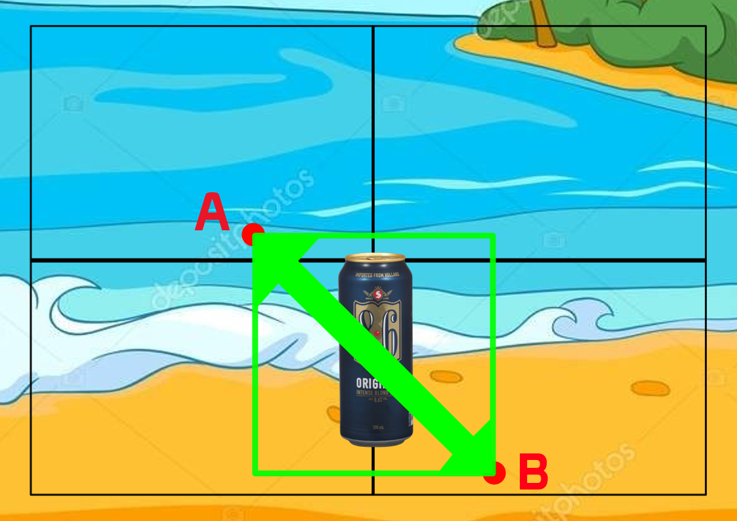
Etape 6
Asservissement

Slide 17
Conclusion
Etape 7

Slide 18
Etape 2
Prise en main des outils : Raspberry Pi
Prise en main du système (navigation, fonctionnement…)
Mise à jour
Installations des divers logiciels et librairies nécessaire

Slide 19
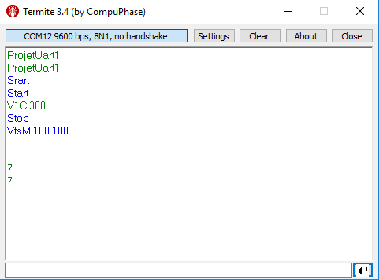
Etape 2
Prise en main des outils : communication UART PC-PIC
Envoie de commande depuis le PC
Réception des commandes sur le PIC
Réponse du PIC vers le PC

Slide 20
Problèmes rencontrés

Slide 21
PROBLEMES RENCONTRES : TECHNIQUE
Compréhension du firmware
Communication UART PC-PIC
Communication UART Rasp-Rasp
Compatibilité de version entre différents logiciels sur la Raspberry
Problème de boot Raspberry
Problème de mémoire SD Raspberry

Slide 22
PROBLEMES RENCONTRES : GESTION DE PROJET
Gestion du temps
Gestion des objectifs

Slide 23
Reste à faire

Slide 24
RESTE A FAIRE
Maitriser la communication UART PIC-PC
Maitriser la communication UART Raspberry-PIC
Maitriser l’actionnement des roues
Implémenter l’algorithme de reconnaissance d’image dans la Raspberry
Comprendre comment fonctionne l’évaluation des distances et l’implémenter

